Slide 1
Проект по внеурочной деятельности
« Война 1812 года в числах и цифрах»
Выполнили учителя математики:
Нирман Лина Юрьевна, Хмара Татьяна Александровна, Кузьмова Оксана Александровна, Зиминова Елена Борисовна, Соломина Наталья Васильевна, Цветков Владимир Александрович, Барышникова Ольга Александровна, Сергеевна Инна Арсеньевна

Slide 2
Актуальность проекта
По стандартам 2 поколения патриотизм – это одна из национальных ценностей. Поэтому задача каждого преподавателя внести посильный вклад в дело изучения истории своего народа, воспитания любви к России, родному краю, родному языку.
Ведь наше сегодняшнее завтра станет вчерашним, а потом и прошлым, т.е. историей. И то, что сделано или не сделано нами в нынешнем, текущем дне, непременно отразится в будущем: добром или злом для наших потомков. Анна Ахматова сказала: «Как в прошлом грядущее зреет, так в грядущем прошлое тлеет».

Slide 3
Цель проекта
Воспитание патриотических чувств, уважения, восхищения героями Отечественной войны 1812 года.

Slide 4
Задачи проекта
Активизировать познавательный интерес обучающихся во время экскурсии на Бородинское поле и музеям.
Развивать устную речь учащихся; развивать умение анализировать, обобщать и делать выводы при поиске и отборе инфомации.
Содействовать развитию познавательного интереса учащихся к истории, литературе и математике.
Привлекать семьи для работы над проектом.
Развивать ИКТ-компетентности.
Углублять метапредметные знания.

Slide 5
Планируемые результаты
Обучающийся:
получит более широкие исторические знания и факты по теме « Война 1812 года»;
познакомится с литературными произведениями по данной теме;
усовершенствует предметные знания по математике и вычислительные навыки (составление и решение математических задач различными способами);
получит опыт работы в группе, опыт общения с аудиторией;
попробует формулировать и отстаивать свою точку зрения.

Slide 6
Сроки реализации
С 15 сентября по
15 декабря
Итог 16 декабря

Slide 7
Этапы реализации проекта
1 Этап. Подготовительный (неделя). Создание экспертных комиссий по конкурсам: фотомастерство, ИЗО, конкурса чтецов, отбор и оценка математических задач и способов их решений.
Обучающиеся самостоятельно разбиваются на группы (количество человек по желанию) и получают планы работы над проектом.
Обучающиеся составляют план-сетку по реализации этапов работы над проектом.

Slide 8
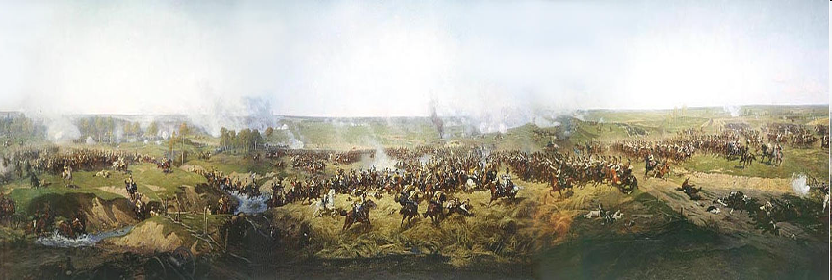
Атака русских под Бородиным.
3 сентября 1812 года русская армия расположилась у села Бородино.
Именно здесь главнокомандующий М.И.Кутузов решил дать армии
Наполеона решительное сражение.

Slide 9
Этапы реализации проекта
2 Этап. (2 недели) Сбор и обработка исторической и литературной информации. Выбор материала для составления математических задач.
3 Этап. (2 недели)
Экскурсии на Бородинское поле и в музеи. Сбор и обработка фотоматериала для оформления результатов проекта. Фотовыставка, конкурс рисунков и газет. (Работа комиссии)

Slide 10
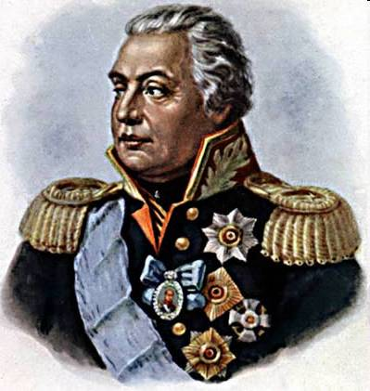
Михаил Илларионович Кутузов

Slide 11
Этапы реализации проекта
4 Этап. (1 месяц) Составление и решение математических задач в различных формах и различными способами. (Работа комиссии).Подготовка к конкурсу чтецов.
5 Этап. (1 неделя) Оформление математических отобранных задач в виде презентаций с привлечением старшеклассников и учителей информатики.

Slide 12
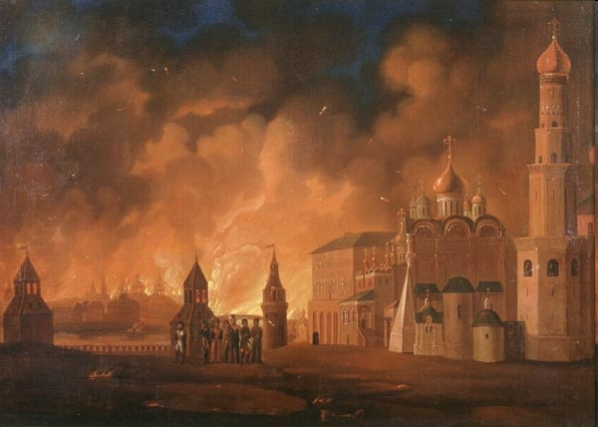
Пожар Москвы.

Slide 13
Этапы реализации проекта
6 Этап (1 неделя) Конкурс презентаций (несколько задач) и конкурс чтецов. (Работа комиссии). Награждение призеров всех конкурсов (с вручением грамот и призов).
7 этап (1 неделя) Выступления перед параллелями 4-6 классов.

Slide 14
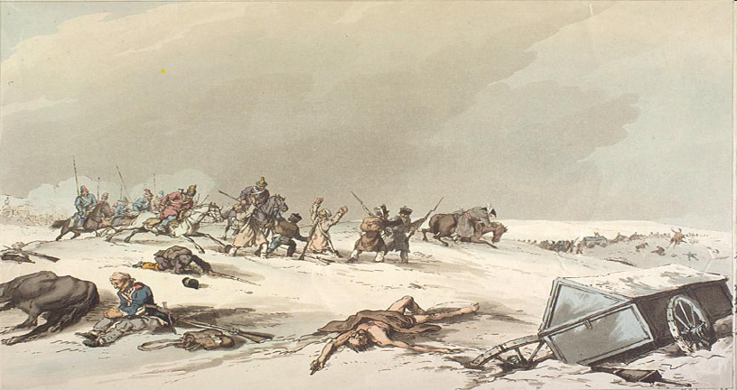
Казаки нападают на отступающих французов

Slide 15
Примерное задание
По сведениям, полученным от работников музея, расстояние от плеча до плеча шинели ____см. Какой должна быть ширина траншеи, чтобы в ней могли свободно разойтись два солдата?
Используя карты войны 1812 года, найдите расстояние в км от Москвы до места Бородинской битвы.

Slide 16
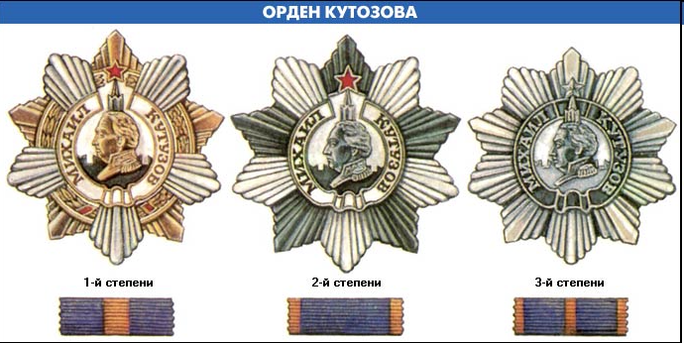
Учрежден Указами Президиума Верховного Совета СССР от 29 июля 1942 г. (I и II степени) и от 8 февраля 1943 г. (III степень).

Slide 17
Литература
  Богданов Л.П. На поле Бородинском. - М.: Воениздат, 1987.
  Бородино 1812. - М.: Мысль, 1987.
  Жилин П. А. Фельдмаршал Михаил Илларионович Кутузов. Жизнь и полководческая деятельность. М.: Воениздат, 1987. Жилин П. А. Ф
  Записки об Отечественной войне 1812 года её участников и Очевидцев. - М.: Современник,1988.
  Левченко В.Г. Володин В.В. Недаром помнит вся Россия. - М.: Молодая гвардия, составители, 1987.
6. Лермонтов М. Ю. Бородино.- М.: Правда, 1988.
7. Михайлов О.Н. Бородино. - М.: Педагогика, 1982.
8.Тарле Е.В. Бородино. - М.: АН СССР,1962.
9.Чистяков В.Д. Сборник старинных задач по элементарной математике с историческими экскурсами и подробными решениями. Минск, 1962.
Шевкин А.В. Текстовые задачи по математике. 5-6 класс. М.: Илекса, 2011.
http://www.memorandum.ru (апрель, 2011г.)
http://patrio.ru/ (май, 2011г.)
http://guardcrew.com (сентябрь, 2011г.)
www.rosflot.ru (октябрь, 2011 г.)
http://hero-1812.narod.ru/ (октябрь, 2011 г.)
http://www.orthgymn.ru (ноябрь, 2011г.)
http://www.museum.ru/ (декабрь, 2011г.)
Концепция духовно-нравственного развития и воспитания личности гражданина России в сфере общего образования: проект/А.Я.Данилюк, А.М.Кондаков, В.А.Тишков. РАО – М.: Просвещение. 2009
Федеральный государственный образовательный стандарт общего образования.
Государственная программа «Патриотическое воспитание граждан Российской Федерации на 2006 – 2010 г.г.»
Григорьев Д.В., Степанов П.В. Внеурочная деятельность школьников. Методический конструктор. – М.: Просвещение, 2010
Примерные программы внеурочной деятельности. Начальное и основное образование. /Под ред. Горского В.А. –М.: Просвещение, 2010
Селиванова Н.Л. Воспитание в современной школе: от теории к практике. – М., УРАО ИТИП, 2010
Федеральный закон «Об образовании в Российской Федерации» от 29.12.2012 года
Государственная программа «Патриотическое воспитание граждан Российской Федерации на 2011-2015г.г.»
Федеральный государственный образовательный стандарт. 2009
Примерные программы общего образования.- М.,2010
О.С.Газман. Неклассическое воспитание: От авторитарной педагогики к педагогике свободы. М.,2002
Д.В.Григорьев. Патриотическое воспитание и российская идентичность. –М.,2011
В.М.Лизинский. Советы классному руководителю, воспитателю, родителю и учителю.- М.,2011

Slide 18
«Не зная своего прошлого
Мы не имеем права на будущее»
Спасибо за внимание.

